Slide 1
第五章 立体化学

Slide 2
异构现象是有机化学中存在着的极为普遍的现象。其异构现象可归纳如下：
碳链（碳架）异构
官能团位置异构
官能团异构
互变异构
构造异构
同分异构
顺反异构
旋光异构
构型异构
立体异构
单键旋转异构
叔胺翻转异构
构象异构

Slide 3
立体异构:构造相同，分子中原子或基团在空间的排列方式不同。

Slide 4
旋光异构（对映异构）是指分子式、构造式相同，构型不同，互呈镜像对映关系的立体异构现象。
为什么要研究旋光异构呢？因：
1．天然有机化合物大多有旋光现象。
2．物质的旋光性与药物的疗效有关（如左旋维生素C可治抗坏血病，而右旋的不行）。
3．用于研究有机反应机理。

Slide 5
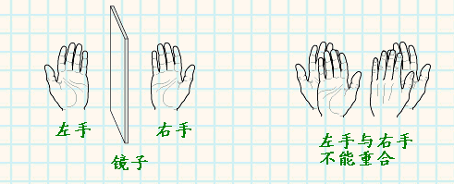
第一节 手性和对称因素
一、手性
1848年，Pasteur（巴斯德 法国化学家）在显微镜下用镊子将外消旋酒石酸拆分成右旋和左旋酒石酸。
二者的关系：互为镜象（实物与镜象关系，或者说左、右手关系）。二者无论如何也不能完全重叠。
手性(Chirality)：实物与其镜影不能重叠的现象。
实物与镜象不能重叠的分子，称为手性分子。

Slide 6
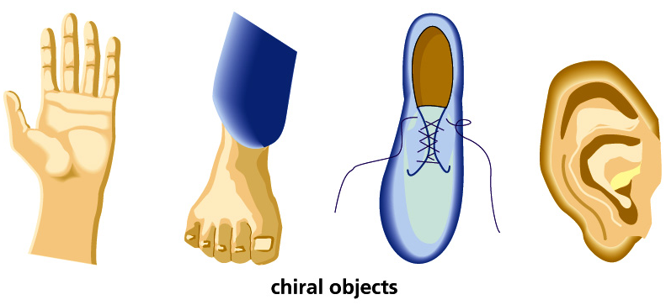
互为镜像的两种构型的异构体叫做对映体。分子的手性是存在对映体的充分必要条件。
物质分子能否与其镜象完全重叠（是否有手性），可从分子中有无对称因素来判断。

Slide 7
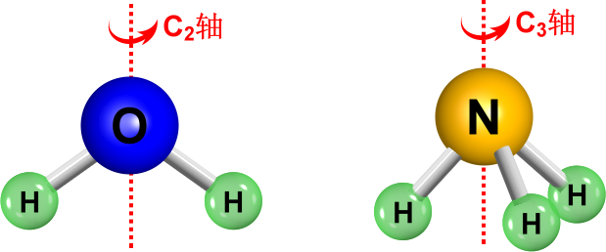
二、对称因素(材料讲到这里)
1、对称轴C_{n}
以设想直线为轴旋转360。/n，得到与原分子相同的分子，该直线称为n重对称轴（又称n阶对称轴）。

Slide 8
2、对称面 σ
某一平面将分子分为两半，两个部分互为镜像关系，则该平面称为对称面。
2011.3
分子中存在对称面，该分子的镜像可以与实物重合

Slide 9
3、对称中心 i
分子中有一中心点，各基团（原子）与之连线并延长相等的距离可以发现一个相同的基团（原子），则该中心点称为对称中心。
分子中存在对称中心，该分子的镜像可以与实物重合

Slide 10
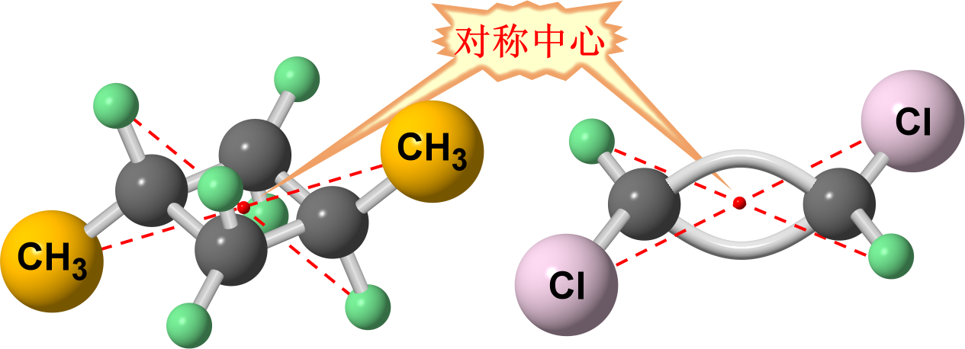

Slide 11
4、旋转反映轴 Sn
分子绕设想直线为轴，旋转360。/n后，再用一个与此直线垂直的平面进行反映（即以此平面为镜面，作出镜象），如果得到的镜象与原分子完全相同，该直线称为n重反轴（称Sn ）。
Sn = Cn + σ（垂直于Cn）
1956年首次合成了一个有四重反轴的分子

Slide 12
结论：
A. 有对称面、对称中心、四重反轴的分子均可与其镜象重叠，是非手性分子；反之，为手性分子。
对称轴并不能作为分子是否具有手性的判据。
B.大多数非手性分子都有对称面或对称中心，只有旋转反映轴而无对称面或对称中心的化合物是少数。所以，既无对称面也没有对称中心的，一般可判定为是手性分子。
分子的手性是对映体存在的必要和充分条件。

Slide 13
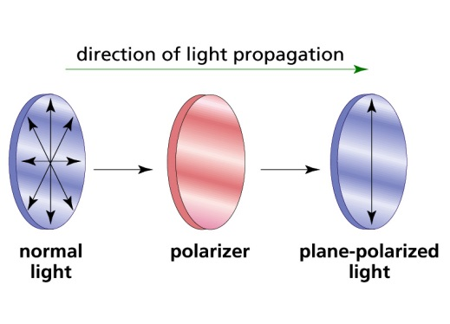
三、旋光性
1、偏振光
光是一种电磁波，光波的振动方向与光的前进方向垂直。
在光前进的方向上放一个（Nicol）棱晶或人造偏振片，只允许与棱晶晶轴互相平行的平面上振动的光线透过棱晶，而在其它平面上振动的光线则被挡住。这种只在一个平面上振动的光称为平面偏振光，简称偏振光或偏光。

Slide 14
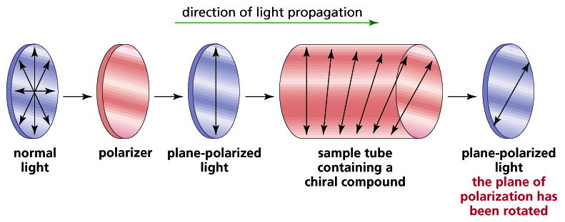
2、 旋光性
物质能使偏振光发生偏转的性质称为旋光性，也称光学活性。
结论：物质有两类：
（1）旋光性物质——具有旋光性的物质，叫做旋光性物质。
（2）非旋光性物质——不具有旋光性的物质，叫做非旋光性物质。

Slide 15
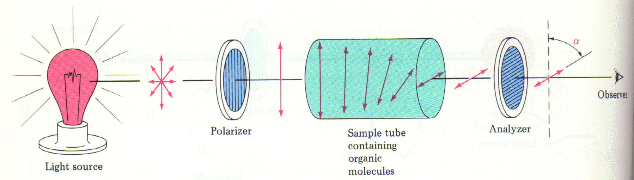
3、右旋和左旋
—— 使偏振光振动平面向右旋转称右旋，“ + ”或“d”
—— 使偏振光振动平面向左旋转称左旋，“ - ”或“l”
4、旋光度
—— 旋光活性物质使偏振光振动平面旋转的角度，用“a ”表示。 它不仅是由物质的旋光性（与物质的结构有关）决定的，也与测定的条件有关。
旋光度大小的影响因素：1、温度， 2、波长， 3、溶剂的性质， 4、旋光管的长度， 5、旋光管中物质浓度。

Slide 16
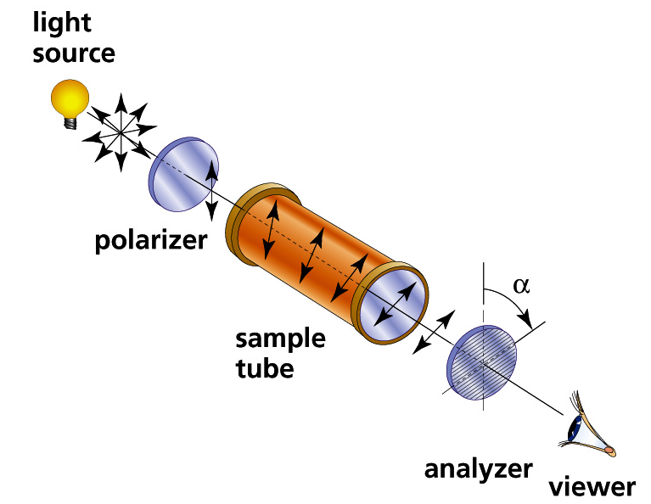
旋光仪(polarimeter)

Slide 17
5、比旋光度
为了便于比较，就要使物质的旋光性成为一个常量，故用比旋光度[α]来表示：
—— 在一定温度和波长（通常为钠光灯，波长为589 nm）条件下，样品管长度为1dm，样品浓度为1g•ml-1时测得的旋光度。是一物理常数。
D --- 钠光源，波长为589nm；
T --- 测定温度，单位为℃
a --- 实测的旋光度；
l --- 样品池的长度，单位为dm；
c --- 为样品的浓度，单位为g•ml⁻¹。

Slide 18
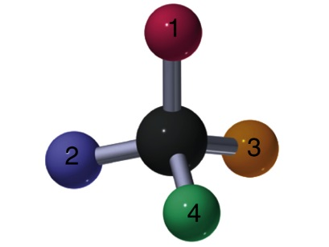
第二节 含有一个手性碳原子的分子
一、手性分子与旋光异构体
手性碳原子：连有四个各不相同基团的碳原子称为手性碳原子（或手性中心）用C*表示。
含有一个手性碳原子的化合物一定是手性分子。

Slide 19
分子的构造相同，但构型不同，形成实物与镜象的两种分子，称为对映异构体（简称：对映体）。
对映异构体都有旋光性，其中一个是左旋的，一个是右旋的。旋光能力相同，所以对映异构体又称为旋光异构体。
对映异构体之间的物理性质和化学性质基本相同，只是对平面偏振光的旋转方向（旋光性能）不同。在手性环境条件下，对映体会表现出某些不同的性质，如反应速度有差异，生理作用的不同等。

Slide 20
对映异构体的性质
一对对映体结构差别很小，因此它们具有相同的bp，mp，溶解度等，化学性质也基本相同。很难用一般的物理或化学方法区分。但它们对平面偏振光的作用不同：
(S)-(+)-乳酸 (R)-(-)-乳酸
mp 53ºC mp 53ºC
[α]_{D} = +3.82 [α]_{D} = -3.82
pKa=3.79(25ºC) pKa=3.83(25ºC)
15
15
一个可使平面偏振光向右旋，称为右旋体；另一个可使平面偏振光向左旋，称为左旋体。二者旋转角度相同。因此对映异构也叫做旋光异构。

Slide 21
特 点：
*1 结构：镜影与实物关系
*2 内能：内能相同。
*3 物理性质和化学性质在非手性环境中相同，在手性环境中有区别。
*4 旋光能力相同，旋光方向相反。
镜像的不重合性是产生对映异构现象的充分必要条件

Slide 22
二、外消旋体
等量的左旋体和右旋体的混合物称为外消旋体，一般用（±或dl）来表示。无旋光性。
外消旋体与对映体的比较（以乳酸为例）：
旋光性 物理性质 化学性质 生理作用
外消旋体 不旋光 mp 18℃ 基本相同 各自发挥其左右
对映体 旋光 mp 53℃ 基本相同 旋体的生理功能
外消旋体可分离成左旋体与右旋体。

Slide 23
三、内消旋体
含有多个手性碳原子的分子，虽然拥有手性碳原子，但却不是手性分子，因而也没有旋光性的化合物，叫做内消旋体。

Slide 24
四、构型的表示方法、确定和标记
1、对映体构型的表示方法
对映体的构型可用立体结构（楔形式和透视式）和费歇尔（E·Fischer）投影式表示。
a. 立体结构式

Slide 25
b. Fischer 投影式
投影原则：
1° 横、竖两条直线的交叉点代表手性碳原子，位于纸平面。
2° 横线表示与C*相连的两个键指向纸平面的前面，竖线表示指向纸平面的后面。
3° 将含有碳原子的基团（主碳链）写在竖线上，命名时编号最小的碳原子写在竖线上端，最大的碳原子写在竖线下端。

Slide 26
判断不同投影式是否同一构型的方法
a. 将投影式在纸平面上旋转180º，仍为原构型。

Slide 27
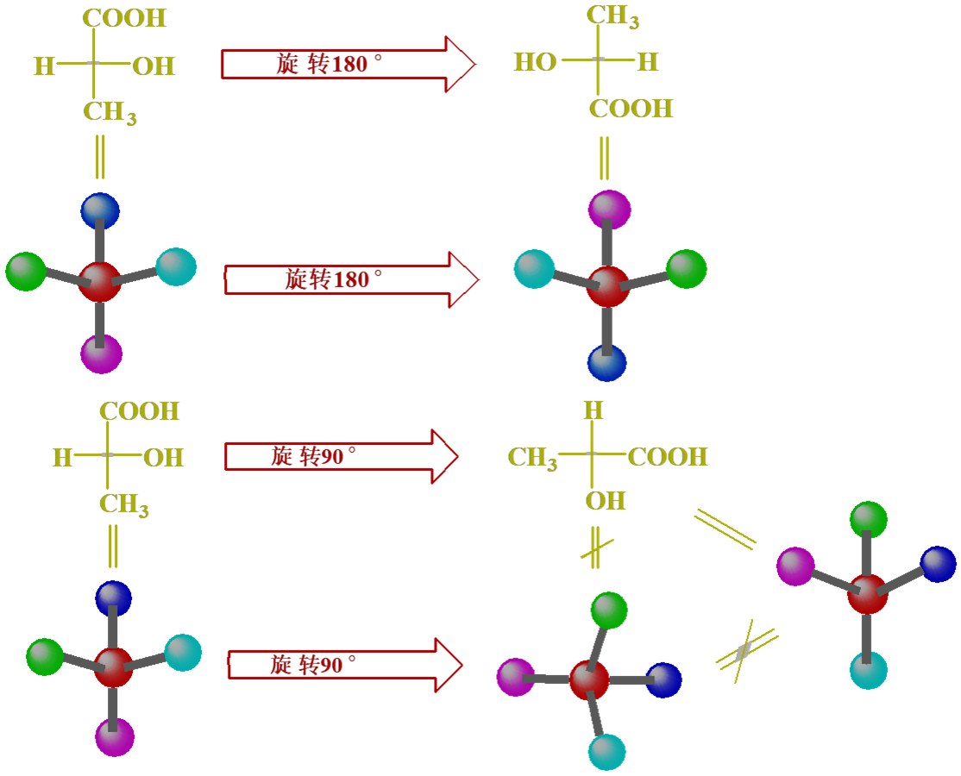
注意：可以旋转180 °，但不能旋转90°或270°

Slide 28
b. 任意固定一个基团不动，依次顺时针或反时针调换另三个基团的位置，不会改变原构型。

Slide 29
c. 对调任意两个基团的位置，对调偶数次构型不变，对调奇数次则为原构型的对映体。例如：

Slide 30
2、构型的确定
绝对构型与相对构型
绝对构型
—— 一种手性化合物的实际的三维结构
绝对构型的测定
—— X-射线单晶衍射(1950年）
相对构型
—— 相对于另外的化合物的构型的一种化合物的结构
D-(+)-甘油醛 L-(-)-甘油醛

Slide 31
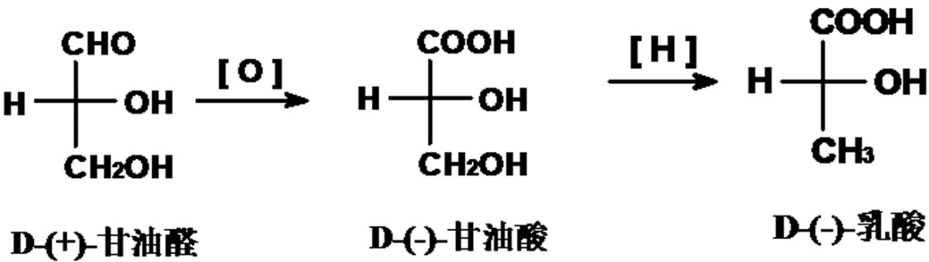
3、构型标记法
（1） D / L标记法
以2,3-二羟基丙醛(甘油醛)为基准物，人为规定在费歇尔投影式中C*上羟基处于右侧的为D型，属右旋体。反之，L型，属左旋体。确定由甘油醛通过化学反应所联系的产物构型，但产物的旋光性与构型无关。
D/L标识手性碳的相对构型，用来区别一对对映体，与 “+、-” 没有必然的联系。

Slide 32
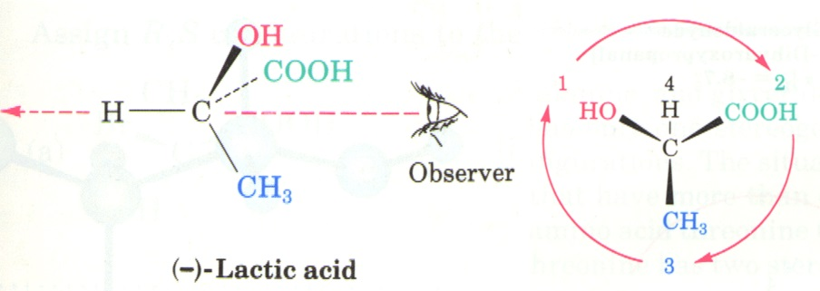
（2） R / S标记法 化工讲到这里
1970年国际上根据IUPAC的建议，构型的命名采用R、S法，这种命名法根据化合物的实际构型或投影式就可命名。
R、S命名规则：
1. 按次序规则将手性碳原子上的四个基团排序。
2. 把排序最小的基团放在离观察者眼睛最远的位置，观察其余三个基团由大→中→小的顺序，若是顺时针方向，则其构型为R（R是拉丁文Rectus的字头，是右的意思），若是反时针方向，则构型为S（Sinister,左的意思）。
（+）和（-）并不对应于（R）和（S）

Slide 33
三维结构：

Slide 34
（3）对Fischer 投影式的R / S 确定方法
结论：当最小基团处于横键位置时，其余三个基团从
大到小的顺序，若为逆时针，其构型为 R；反之，构型为 S。

Slide 35
结论：最小基团处于竖键位置时，其余三个基团从
大到小的顺序，若为顺时针，其构型为R；反之，构型为S。

Slide 37
含两个以上C*化合物的构型或投影式，也用同样方法对每一个C*进行R、S标记，然后注明各标记的是哪一个手性碳原子。

Slide 38
第三节 含有多个手性碳原子的分子
一、含两个不同手性碳原子化合物的对映异构
氯代苹果酸
结论： 异构体数目—— 2^{n} = 2² = 4 （n：手性碳原子数目）
对映体数目—— 2^{n–1} = 2^{2–1} = 2（对）

Slide 39
非对映体：
不呈物体与镜象关系的立体异构体叫做非对映体。分子中有两个以上手性中心时，就有非对映异构现象。
非对映异构体的特征：
1° 物理性质不同（熔点、沸点、溶解度等）。
2° 比旋光度不同。
3° 旋光方向可能相同也可能不同。
4° 化学性质相似，但反应速度有差异。

Slide 40
二、含两个相同手性碳原子化合物的对映异构
内消旋体(meso)：分子内部形成对映两半的化合物。(有对称面)。
具有两个手性中心的内消旋结构一定是（R S）构型。
内消旋体无旋光性 (两个相同取代、构型相反的手性碳原子，处于同一分子中，旋光性抵消)。
内消旋体不能分离成光活性化合物。

Slide 41
外消旋体与内消旋体
外消旋体与内消旋体的共同之处是：二者均无旋光性，但本质不同。
外消旋体：是混合物，可拆分出一对对映体。
内消旋体：是化合物，不能拆分。

Slide 42
内消旋体
单一化合物
旋光度为零
性质与那一对对映异构体均不同

Slide 43
外消旋体
1 mol 左旋体 ＋ 1 mol 右旋体
外消旋体
混合物
旋光度为零
性质与相应的左、右旋体不同
外消旋化：旋光化合物在物理或化学因素作用下变成两个对映体的平衡混合物，因而失去旋光性的过程。

Slide 44
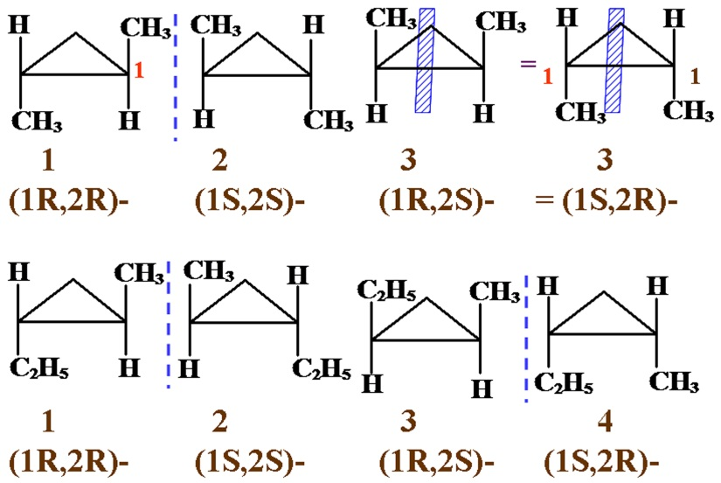
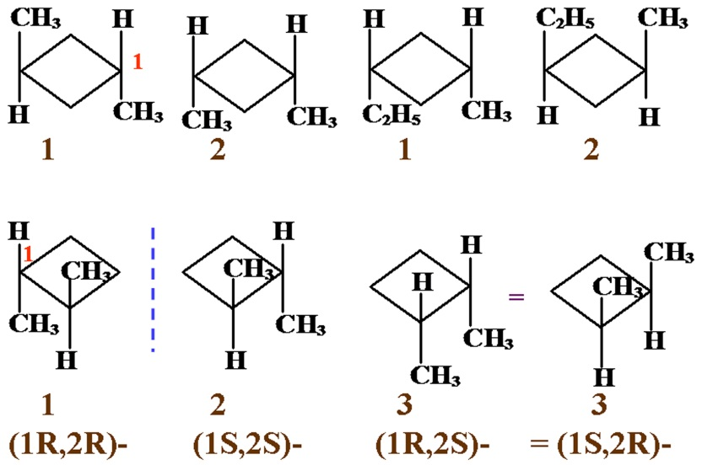
第四节 其它化合物的对映异构
一、环状化合物的对映异构体(材料讲到这里)

Slide 45
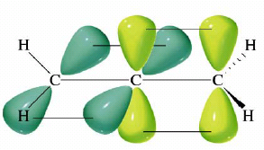
二、不含手性碳原子化合物的对映异构
1、丙二烯型化合物
4
中心碳原子两个 π 键平面正交, 两端碳原子上四个基团，两两处于互为垂直的平面上。

Slide 46

如果任何一端或两端的碳原子上连有相同取代基，则分子中存在对称面，该分子无手性。
反之，则该分子有手性。

Slide 47
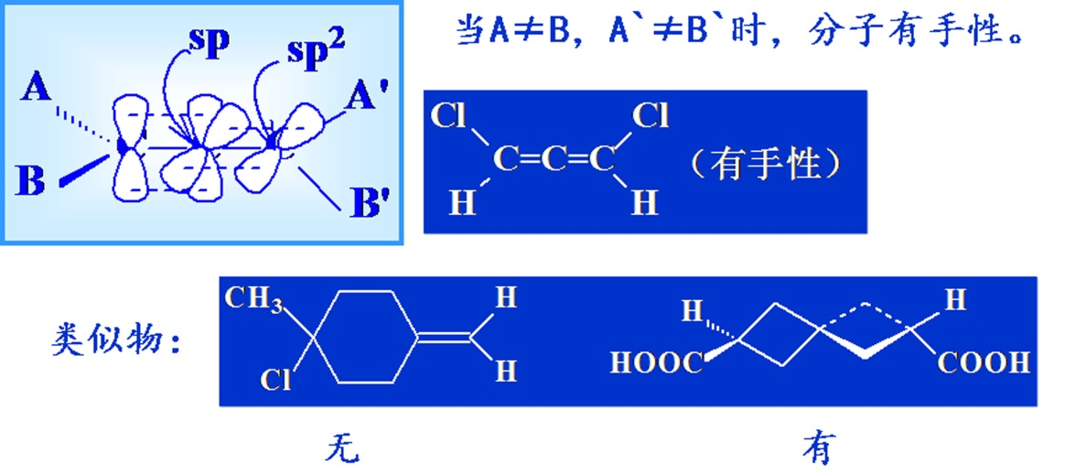
当A≠B，A`≠B`时，分子有手性
4

Slide 48
2、 联苯型化合物
苯环间碳碳σ键旋转受阻，产生位阻构象异构。
当同一环上邻位有不对称取代时（取代基或原子体积较大，如范德华半径较大的基团:Br, I, CO₂H, NO₂）, 整个分子无对称面、无对称中心, 分子有手性。
处于2,2‘或6,6’位两个基团体积比较大苯环不能绕单键自由旋转

Slide 49
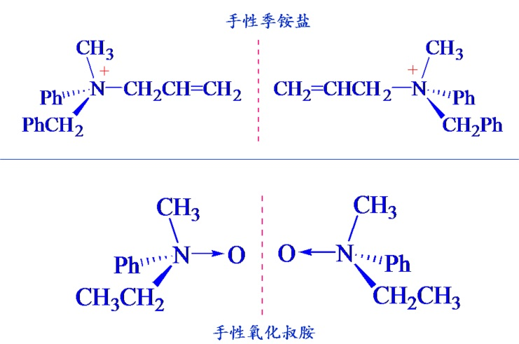
三、含其它不对称原子的手性分子
有机胺的结构：
翻转速度 102-105 次/秒
季铵阳离子和季鏻阳离子

Slide 50
第五节 手性合成与外消旋体的拆分
一、外消旋体的拆分
基本原则：提供手性环境和条件，使对映异构体表现出不同的性质，从而得以拆分。
1、化学分离法
2、生物分离法

Slide 51
3、晶种法
4、色谱分离法
1）柱色谱法 2）配位竞争法 3）纸色谱法 4）气相色谱法

Slide 52
二、手性合成
通过化学反应可以在非手性分子中形成手性碳原子，例如，由丁烷氯化可以生成含有一个手性碳原子的2-氯丁烷，由丙酮酸可以生成含有一个手性碳原子的2-羟基丙酸。

Slide 53
若存在某种手型条件，则新的手性碳原子形成时，两种构型的生成量不一定相等。这样，最后得到的就可能是有旋光性的物质。这种不经过直接合成出具有旋光性的物质的方法，叫做手性合成或不对称合成。

Slide 54
这是因为在酮酸分子中引入旋光性基团后，在手性基团的影响下酮酸酯的羰基还原成羟基时，新的手性碳原子生成的机会是不相等的。因此还原后再水解所得到的羟基酸也不是外消旋体，而是左旋体含量多于右旋体的混合物，即产物具有左旋性。
不对称合成的方法很多，除可利用各种化学试剂外，也可用某些微生物或酶的高度选择性来进行不对称合成。在这些手性合成中，虽然起始原料是非手性分子，但合成过程中有手性分子参加反应，故这些手性合成叫做部分手性合成。如果在整个反应过程中没有手性分子参加，例如，只是在某种物理因素的影响下进行手性合成，则叫做绝对手性合成。

Slide 55
三、 Configuration and bio-activities 构型与生理活性
1、有与无
氯霉素：(-) 氯霉素：有生理活性
(+) 氯霉素：无生理活性
多巴：(-) 多巴：抗镇颤麻痹作用， 用于治疗帕金森病
(+)多巴：无生理活性
S-(-)多巴

Slide 56
2、强与弱
茛菪碱（茄科植物茛菪、曼陀罗、天仙子等）是R-(+)茛菪碱和S-(-)茛菪碱组成的外消旋体。
二者都可以作为抗胆碱药。但前者的中枢兴奋作用比后者强8－50倍。正因为前者毒性大，故而毒性也大。因此临床上使用的是（±）茛菪碱，取名“阿托品”、“颠茄碱”。

Slide 57
3、相对抗
(-)-依托唑啉具有利尿作用，而(+)-依托唑啉具有抗利尿作用
4、作用类型、强度均不同
反应停（halidomide，α-苯肽茂二酰亚胺，塞利多米）
镇静作用
强烈致畸作用

Slide 58
第六节 亲电加成反应的立体化学
用生成溴鎓离子中间体历程可很好的解释烯烃加成的立体化学事实。

Slide 59
反-2-丁烯与溴加成同上讨论，产物为内消旋体。

Slide 60
本章小结
1 掌握立体化学中旋光异构的相关内容：包括物质的旋光性、旋光度、比旋光度、手性、手性碳原子、手性分子、对映体、内消旋体、外消旋体等基本概念及其性质特点
2 掌握构型的判断、转化和命名（结构式、构象式、楔形式、透视式、费歇尔投影式等）
3 掌握费歇尔投影式的投影规则，D/L、R/S构型的判断
4 了解有机化学反应中的立体化学

Slide 61
谢
观
看
谢

